Slide 1


Construire les recommandations de la société civile francophone en vue de la conférence Paris Climat 2015
Rappel des enjeux pour la prise en compte des ENR et EE
Is Deen AKAMBI: Chargé de Programmes à

Slide 2
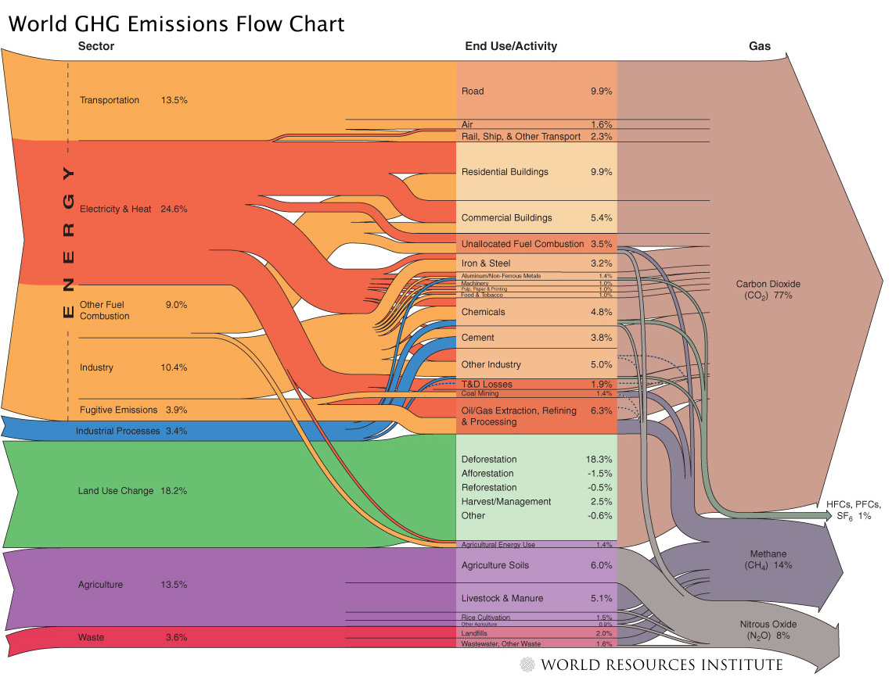

Environmental challenges: Effect of energy-based emissions on CC
Energy: major contributor to climate change 77% si on prend en compte la déforestation…
Source: IPCC AR5, 2014
ENDA Energie

Slide 3
Réduction des émissions de GES?
Transition énergétique? Alternative
Développement et promotion des ENR/EE en Afrique
Dynamique en cours :SE4ALL- INDCs
Opportunités de la COP 21 pour l’Afrique?
Financements de l’énergie durable (ER/EE)?

Slide 4
Constats en matière d’accès aux services énergétiques
Le développement d’infrastructure énergétique est une condition indispensable mais insuffisante pour garantir un accès universel aux services énergétiques modernes.
La nécessité de financement de la demande pour réussir la transition énergétique.
Accès universel aux services énergétiques requiert beaucoup d’investissement, $756 Md soit $36 Md /an à l’horizon 2010-30 (IEA)

Slide 5
Dans le texte de l’accord de Paris, aucune mention n’est faite de la question énergie de façon spécifique. Pourtant, vu l’importance du sujet pour l’atteinte des objectifs de réduction des émissions, il importe de le traiter de manière transversale.
La COP21 de Paris doit recentrer dans les débats de négociations l’accès à l’efficacité énergétique et aux énergies renouvelables et, surtout pour les pays les plus pauvres à travers les aspects suivants :
les objectifs absolus de réduction ;
la priorisation des énergies renouvelables et la sortie progressive du recours aux énergies fossiles ;
la capitalisation, des efforts des pays en matière de politiques et objectifs de déploiement des énergies renouvelables et de l’efficacité énergétique d’énergies renouvelables dans les Contributions Nationales Déterminées des Pays ;
le soutien financier pour appuyer les pays en développement pour la mise en œuvre de leurs politiques d’efficacité énergétique et d’énergie renouvelable;
le transfert de technologie pour une réduction des coûts de production et faciliter l’accès à tous;
la suppression des subventions directes et indirectes aux énergies fossiles ;
l’appropriation citoyenne à travers l’élaboration des politiques « énergies locales » et leurs mises en œuvre.

